Slide 1




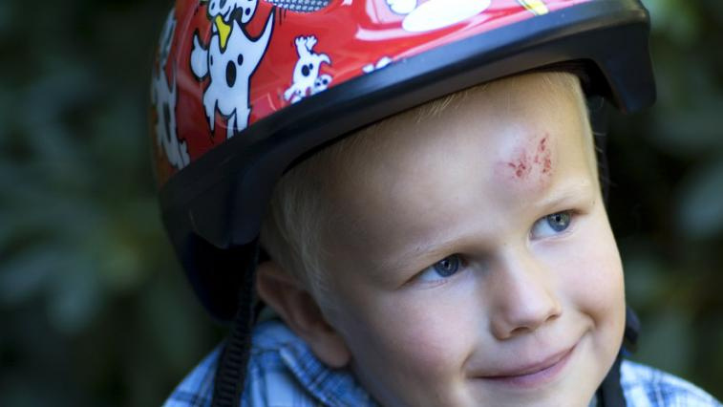
NEUROTRAUMATOLOGIE
Kraniocerebrální poranění
Poranění míchy
Poranění periferních nervů

Slide 2


Definice, rozdělení
KCP
  Poškození mozku či míchy, nitrolební krvácení a zlomeniny lebky vzniklé při úrazovém ději.
  Chlapci: dívky = 1,5-2: 1
  Dopravní nehody , pády
  Primární poranění , sekundární traumatické změny ( krvácení, edém, infekce, hydrocefalus…)
  Fokální ( kontuze mozku ) , difuzní( komoce mozku)
  Zavřená, otevřená -penetrující, nepenetrující

Slide 3

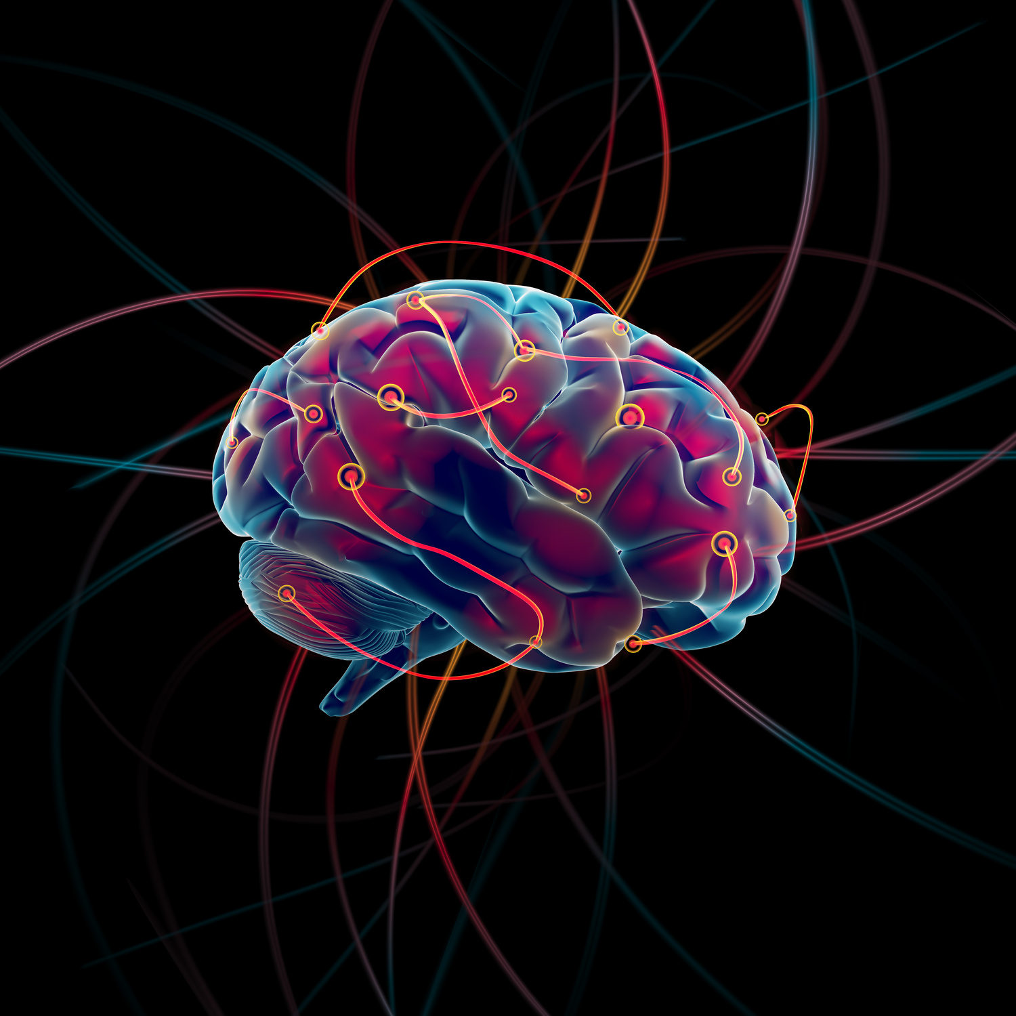
Perinatální
poranění
  Kefalhematom – subperiostální hematom , nepřesahující lebeční švy, nejčastěji parietálně, vstřebání do 1-6 týdnů
ev. NCH vstup - do 2-3 týdnů – punkce a evakuace
  Fraktura typu pingpongového míčku- vpáčení kalvy P nebo F
  Paresa brachiálního plexu- ztráta fce HK, trakční poranění - preganglionární poranění ( avulze),
postganglionární ( stretch, ruptura)

Slide 4
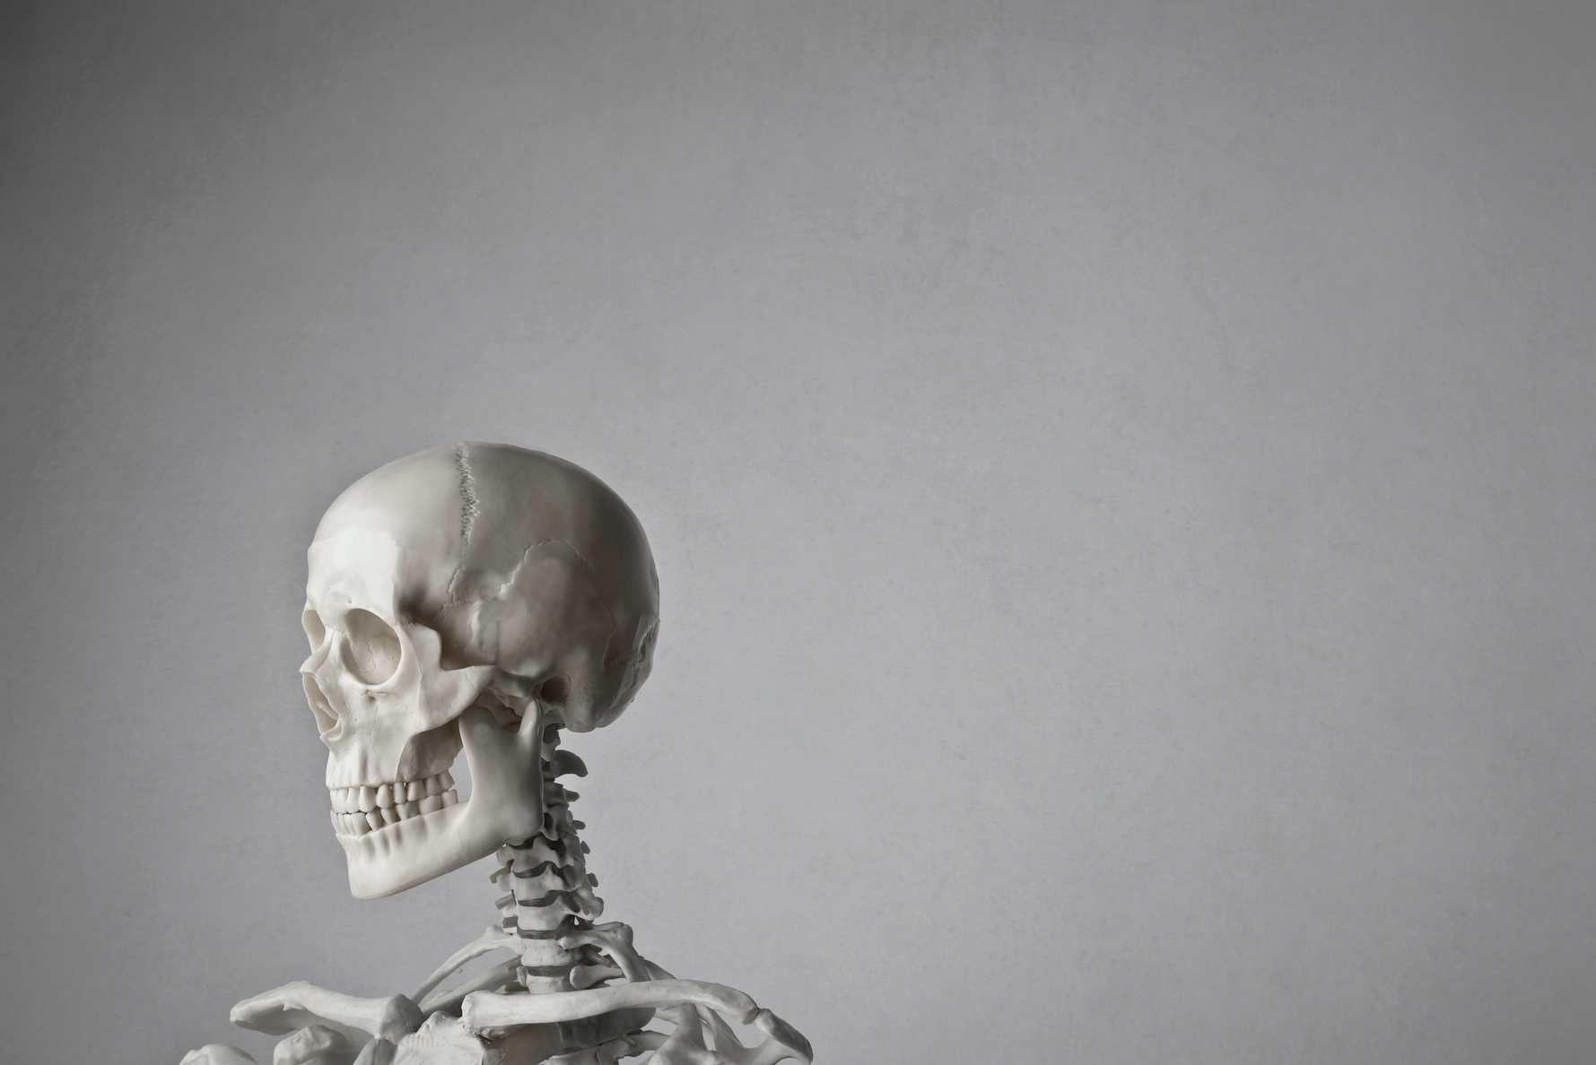
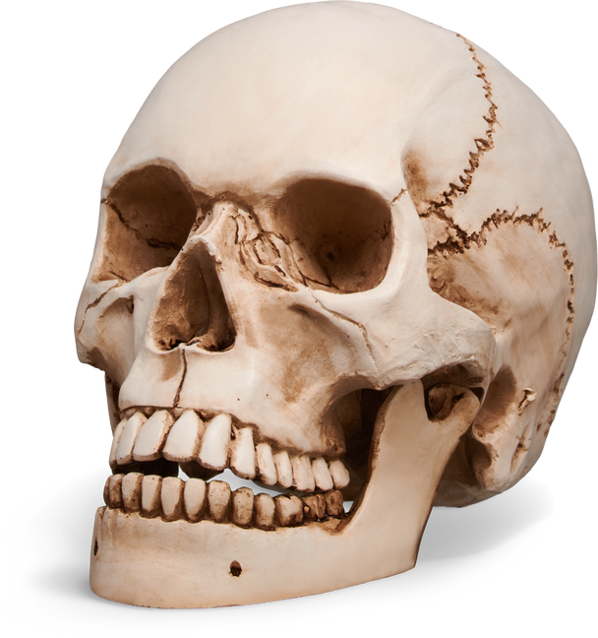
Fraktury lebky
  Lineární fissura lbi
nejčastěji do 2 let , pády, konzervat. postup
  Rostoucí fissura
do 3 let , ruptura tvrdé pleny, liquor v subgaleálním prostoru , operační léčba
  Impresivní fraktura lbi
ostrý předmět velkou silou na malou plochu , vpáčení úlomků, ev. sekund. poranění,operace
  Fraktura base lební
přední střední, zadní jámy, poranění dury, liquorea, ATB , elevace hlavy, někdy L drenáž , operace

Slide 5
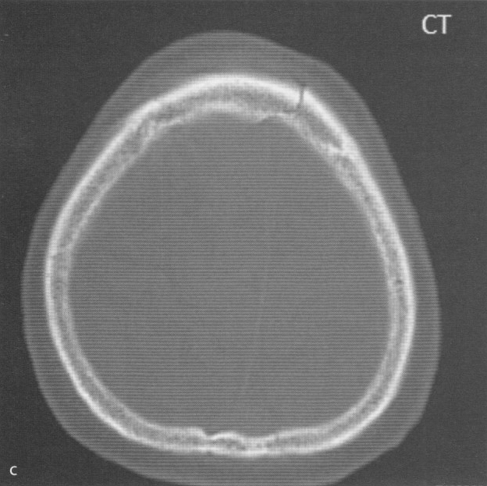
Fraktura lebky
Seidl Z., Diagnostická radiologie, Grada Publishing, 2014, ISBN 978-80-247-4546-6, str258, obr,1.7.2c

Slide 6
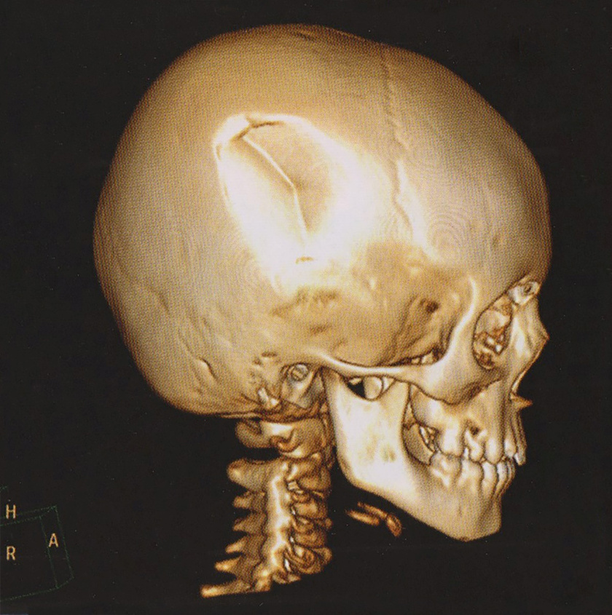
Impresivní fraktura
lbi- 3DCT
Ošlejšková H a kol, dětská neurologie , Solen s.r.o, 2015, ISBN978-80-7471-124-4, str 184, obr, 2-124 str.

Slide 7
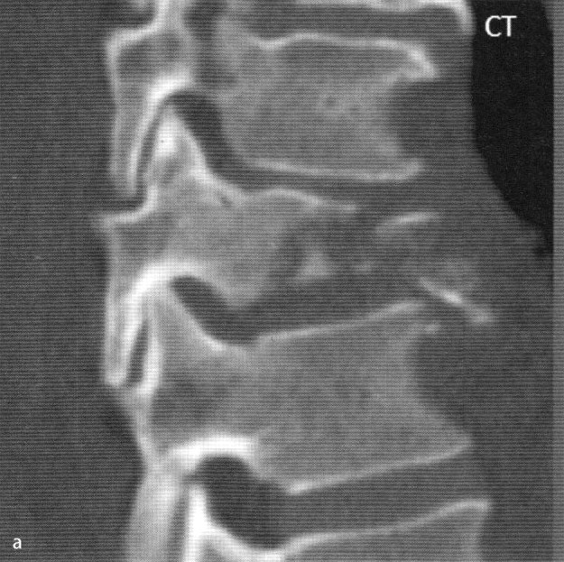
Fraktura obratle
tříštivá
Seidl Z., Diagnostická radiologie, Grada Publishing, 2014, ISBN 978-80-247-4546-6, str408, obr, II.4.2a

Slide 8
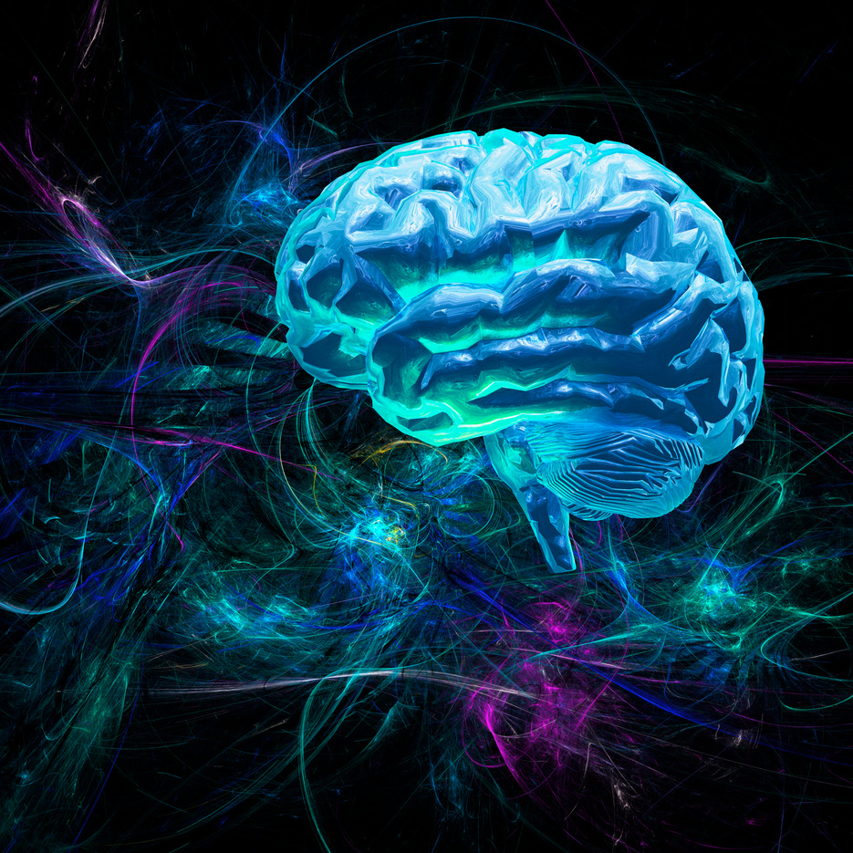
Nitrolební
hematomy
  Epidurální hematom EDH
  arteriální krvácení mezi lebeční kost a tvrdou plenu, fraktura kalvy.
  Expanzivní chování , urgentní operace
  Subdurální hematom SDH
  venosní krvácení mezi tvrdou plenu a arachnoideu .
  akutní- nitrolební hypertenze, operace
  subakutní a chronické – postupný rozvoj ICH , punkce , operace
  Subarachnoidální krvácení SAK
  provází kontuze mozku , lokální , ruptura kortikomening. cév , meningeální iritace, konzervativní postup
  Intracerebrální krvácení
  ruptura drobných arterií , odstupujících z ACM , ruptura chorioidálního plexu ,
  subependymálních žil

Slide 9
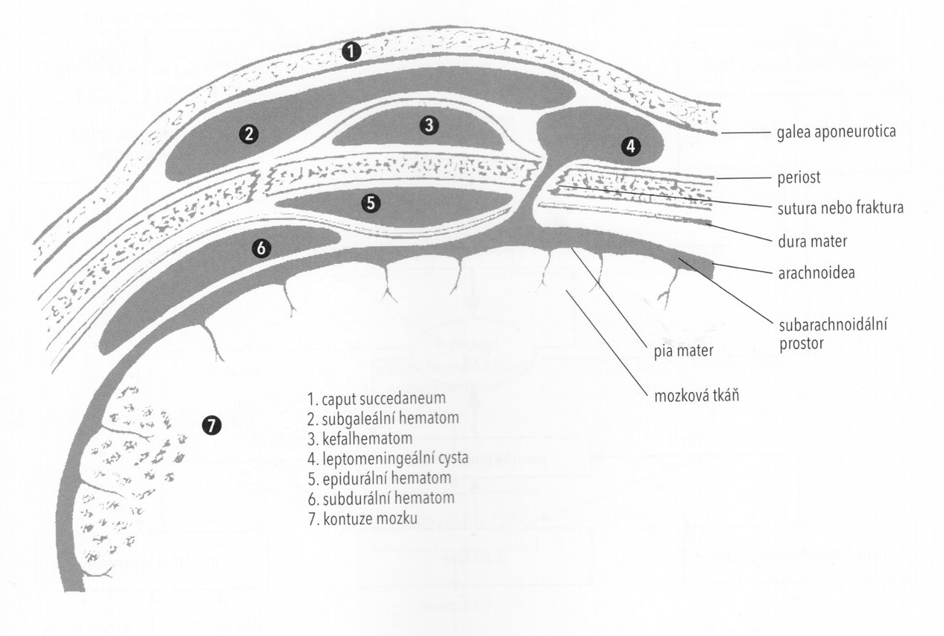
Hematomy
Kršek, Pavel, Základy dětské neurologie, Galén, 2021, ISBN 978-80-7492-510-8, str.187,příloha 7

Slide 10
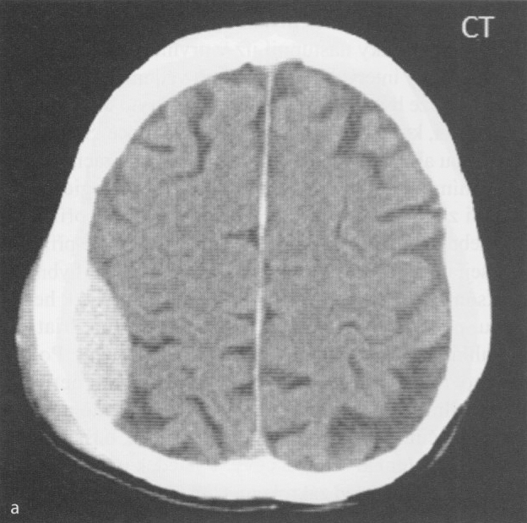
Epidurální
hematom
Seidl Z., Diagnostická radiologie, Grada Publishing, 2014, ISBN 978-80-247-4546-6, str258, obr, 1.7.2a

Slide 11
Komoce
mozková
  Difuzní mozkové poranění , funkční, plně reverzibilní , bez klinických a morfologických následků
  Bezvědomí, nauzea, zvracení , amnézie retro nebo anterográdní
  Lehká komoce- bezvědomí sekundy
středně těžká – bezvědomí 5-15 min
těžká - do 60 min
  RTG lbi, konzervativní postup , klidový režim týden , bez TV 2-3 týdny

Slide 12
Kontuze
mozku
  Ložiskové poškození mozkové tkáně
  v místě nárazu
  v místě protilehlém nárazu mechanismem par contre coup
  Poškození tkáně kůry mozkové a přilehlé bílé hmoty , ev. hluboké struktury mozku ( BG,mozkový kmen)
  Petechie, nekrotické změny
  F lalok- přední, zevní a dolní část , T –basálně a okcipitálně , někdy vícečetné
  Konzervativní postup , prevence sekundárního poškození

Slide 13
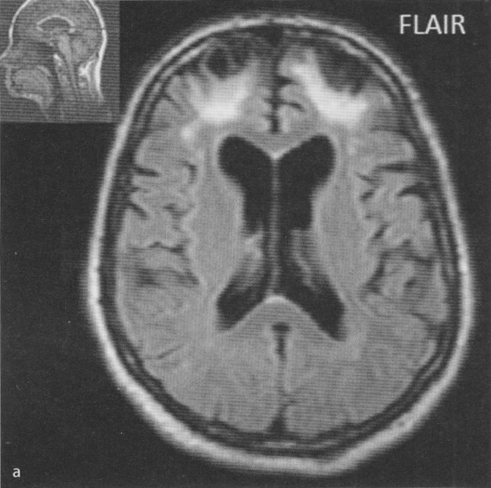
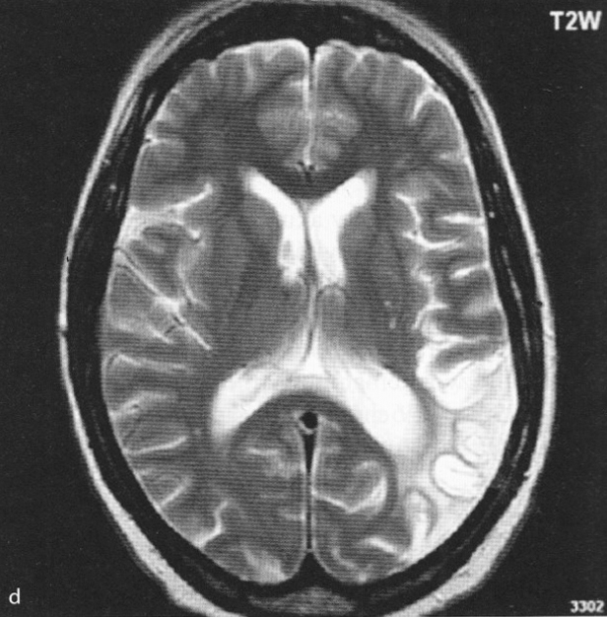
Kontuze mozku
Seidl Z., Diagnostická radiologie, Grada Publishing, 2014, ISBN 978-80-247-4546-6, str254, obr, 1.7.1a, 1.7.1d

Slide 14
Difuzní
axonální poranění
  Primární difuzní poranění mozku
  Následek úhlového rotačního zrychlení mozku
  Poškozeny axony hlavně kolmá vlákna – na hranici šedé a bílé hmoty , 3 stupně závažnosti
  CT tečkovitá mnohočetná hypo nebo hyperdenzní ložiska v bílé hmotě mozku
  Vegetativní stav, kognitivní poruchy, vysoká mortalita

Slide 15
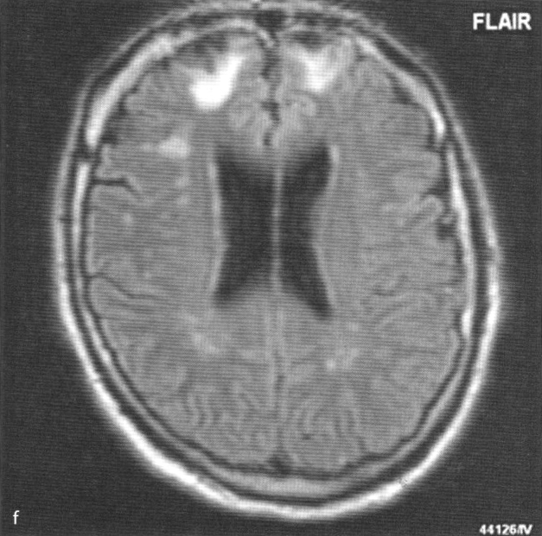
Difuzní
axonální poranění
Seidl Z., Diagnostická radiologie, Grada Publishing, 2014, ISBN 978-80-247-4546-6, str271, obr, 1.7.6f

Slide 16
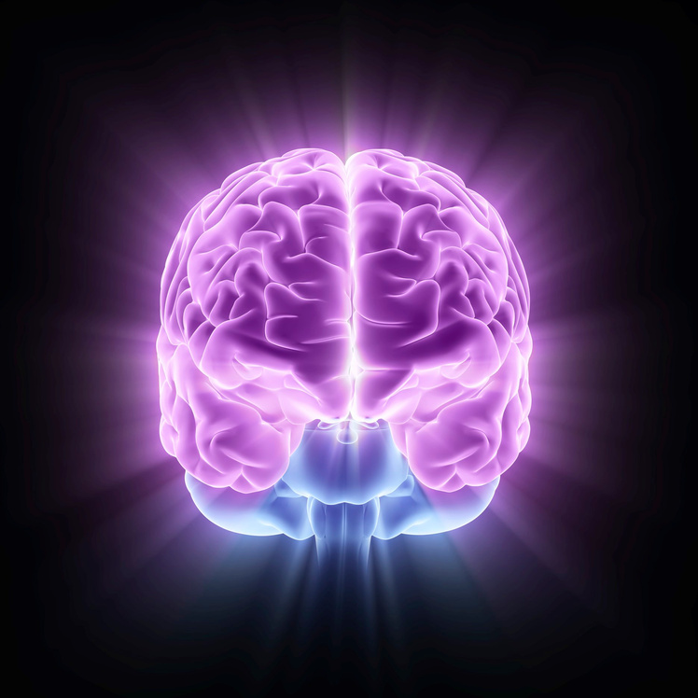
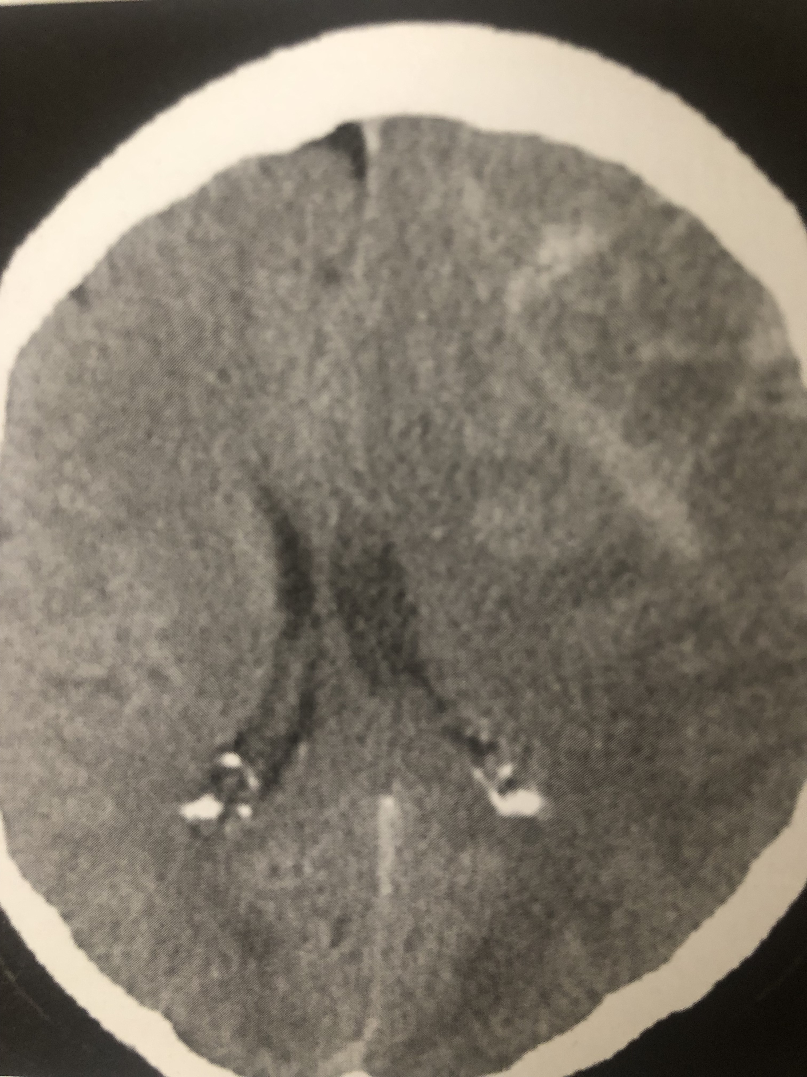

Traumatický edém mozku
  Deteriorace neurologického klinického stavu
  CT – zúžení komorového systému i zevních liquorových prostor
  ICP čidlo
  Medikamentosní léčba -manitol
  operační léčba- dekompresní kraniektomie

Slide 17
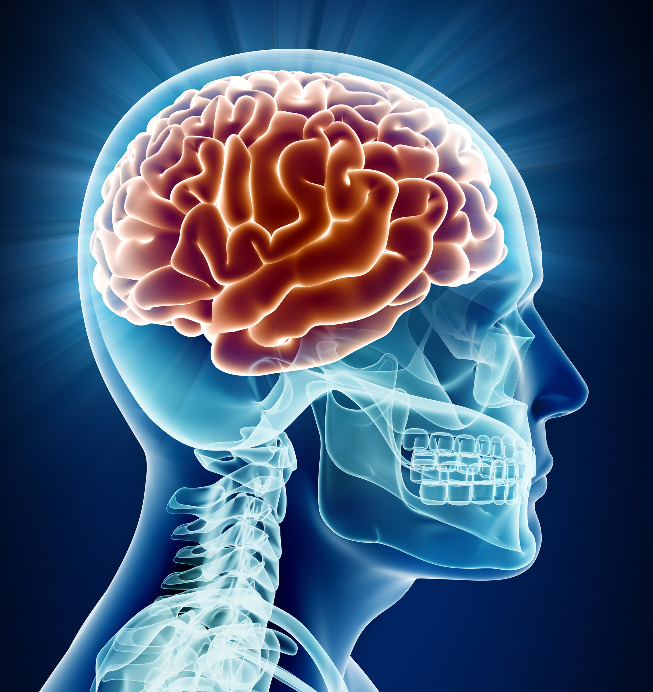
Penetrující
poranění
  Porušení kožního krytu, kosti a tvrdé pleny mozkové
  střelná, bodná, sečná poranění
  pokousání
  Chirurgické ošetření, ATB

Slide 18
Syndrom
týraného dítěte
  Nejčastěji do 2 let věku
  Diskrepance mezi anamnestickými údaji rodičů a klinickým nálezem
  Mnohočetné fraktury lbi ( P krajiny)
  chronické SDH , podkožní hematomy , retinální krvácení , různě stará zranění
  Shaken baby- SDH, difuzní axonální poranění
  Pacienti s hemokoagulační poruchou – minimální trauma, nebo bez úrazového děje v anamnéze

Slide 19
Poranění
míchy
  Klinický obraz určuje:
  transversální rozsah
  výšková lokalizace
  množství postižených segmentů
  Kompletní nebo inkompletní transversální míšní léze
  Segmentální léze ( segment ipsilaterálně), provazcový typ léze (kaudálně od léze)

Slide 20
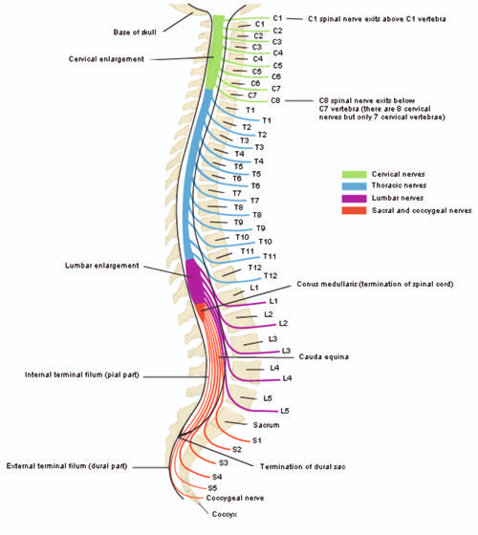
Mícha
Seidl Z., Diagnostická radiologie, Grada Publishing, 2014, ISBN 978-80-247-4546-6, str408, obr, II.4.2a

Slide 21
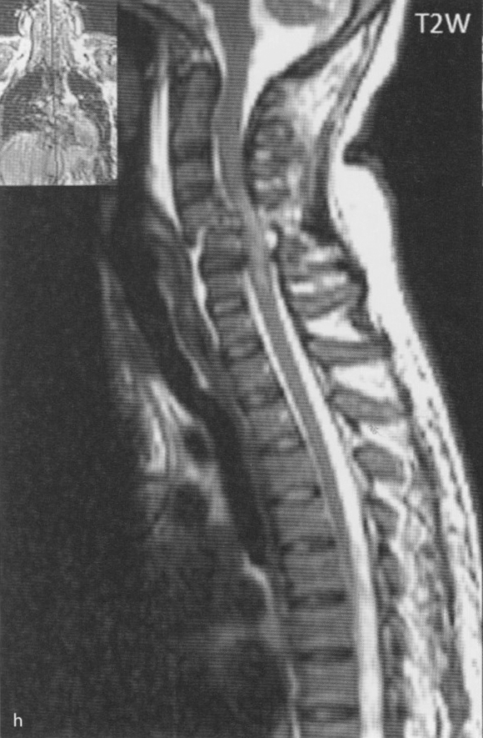
Fraktura C4,5, traumatická léze míšní
Seidl Z., Diagnostická radiologie, Grada Publishing, 2014, ISBN 978-80-247-4546-6, str410, obr, II.4.2h

Slide 22
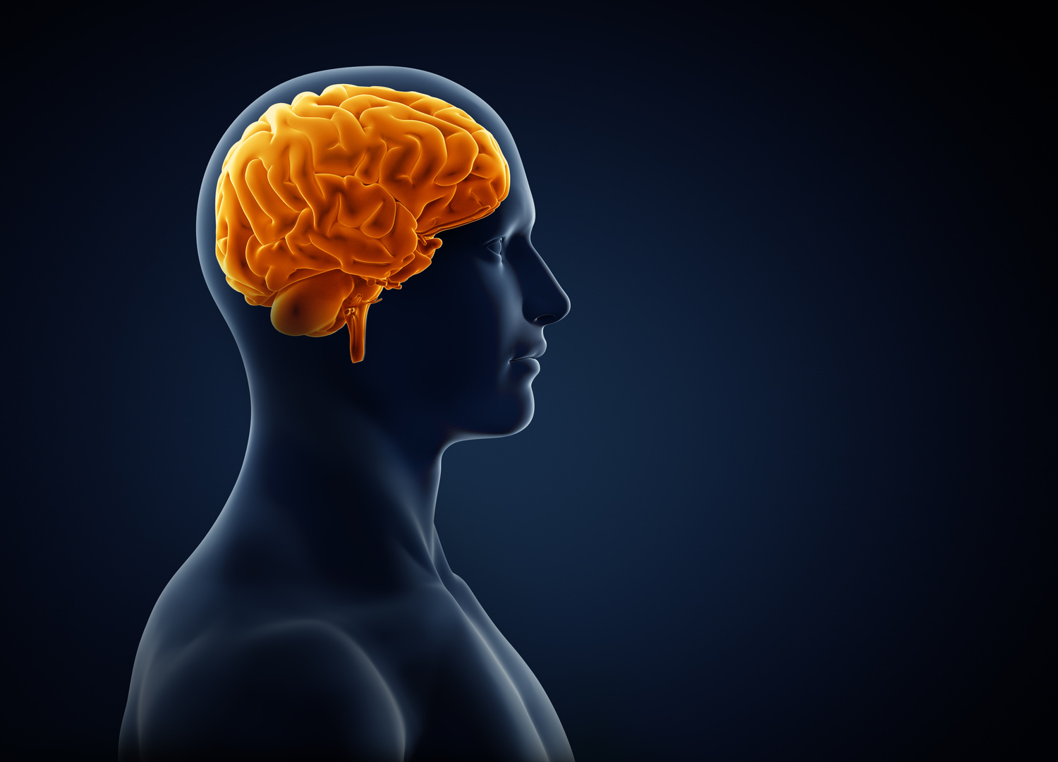
Klinické projevy
míšní léze
  C ( 1-4) mícha - bolest šíje, spastická kvadruparesa , sfinkterová porucha, porucha dýchání, ev. Hornerův sy
  C5-Th 2 mícha – chabá obrna HKK, spastická obrna DKK , sfinkterová porucha
  Thp - bolest Th, hranice čití na trupu,
  norm. HKK, spastická obrna DKK , sfinkterová porucha
  Th9-L1 – chabá obrna DKK , sfinkterová porucha, hranice čití

Slide 23
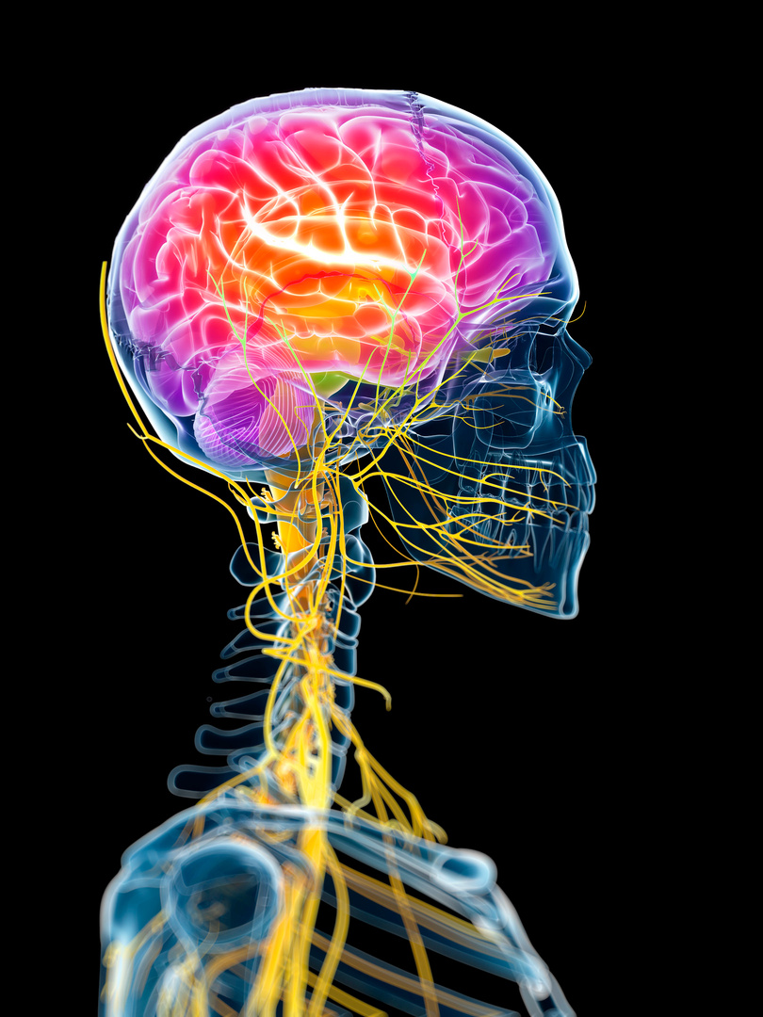
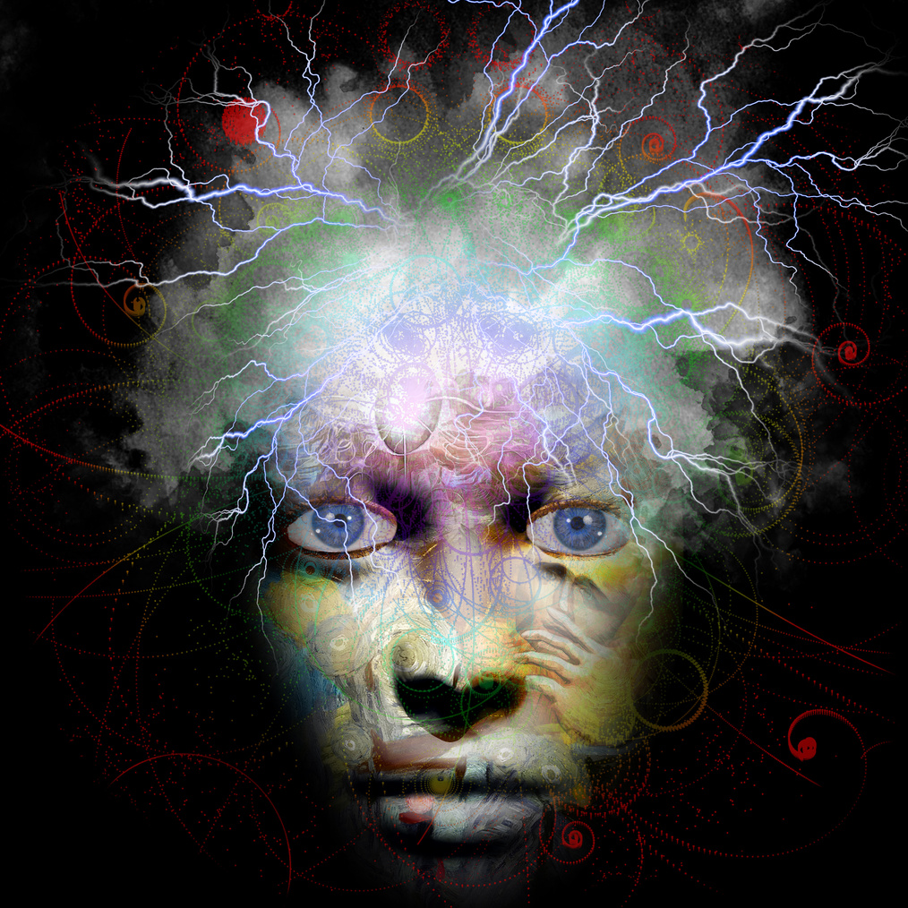
Klinické projevy míšní léze- pokračování
  L mícha- bolest , chabá paraparesa DKK, porucha čití dist. od třísel, sfinkterová porucha
  syndrom kaudy ( L2-S5) – dle výšky postižení - chabá paraparesa DKK, radikulární a perianální bolest, poruchy mikce a defekace , sex. funkcí , porucha čití – rozsah jezdeckých kalhot

Slide 24
Poranění periferních nervů
  Poranění sklem, bodná, řezná poranění
  kombinace s poraněním cév, i šlach
  neuroapraxie- reverzibilní ztráta fce, zachovaná kontinuita, úprava do hodin až 12 týdnů
  axonotmeza- přerušení axonů, spont. regenerace
  neurotmeza – anatomické přerušení nervu, bez spont. regenerace

Slide 25
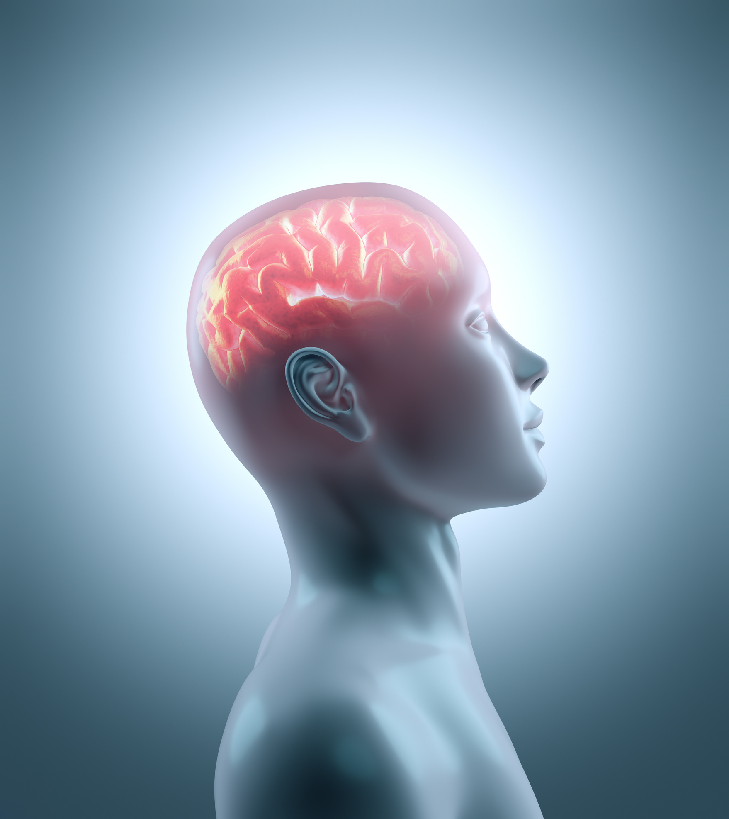
Poranění
brachiálního plexu
  Malé děti - autonehody , prudké nárazy do ramene, tah za končetinu .
  Poporodní paresy 1-2/1000 živě narozených dětí , velká porodní hmotnost nad 4000g, větší OH , poloha koncem pánevním .
  Horní typ –Erb- Duchenne, dolní typ Déjerine-Klumpkeové, kompletní léze
  80-90% spontánní úprava při konzervativní péči,
  až 20-30% reziduální postižení hybnosti ruky
  10-20% nutnost chirurgické rekonstrukce

Slide 26
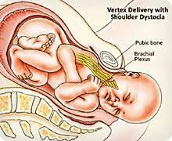
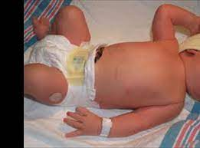
Paresa brachiálního plexu
www.fnbrno.cz

Slide 27
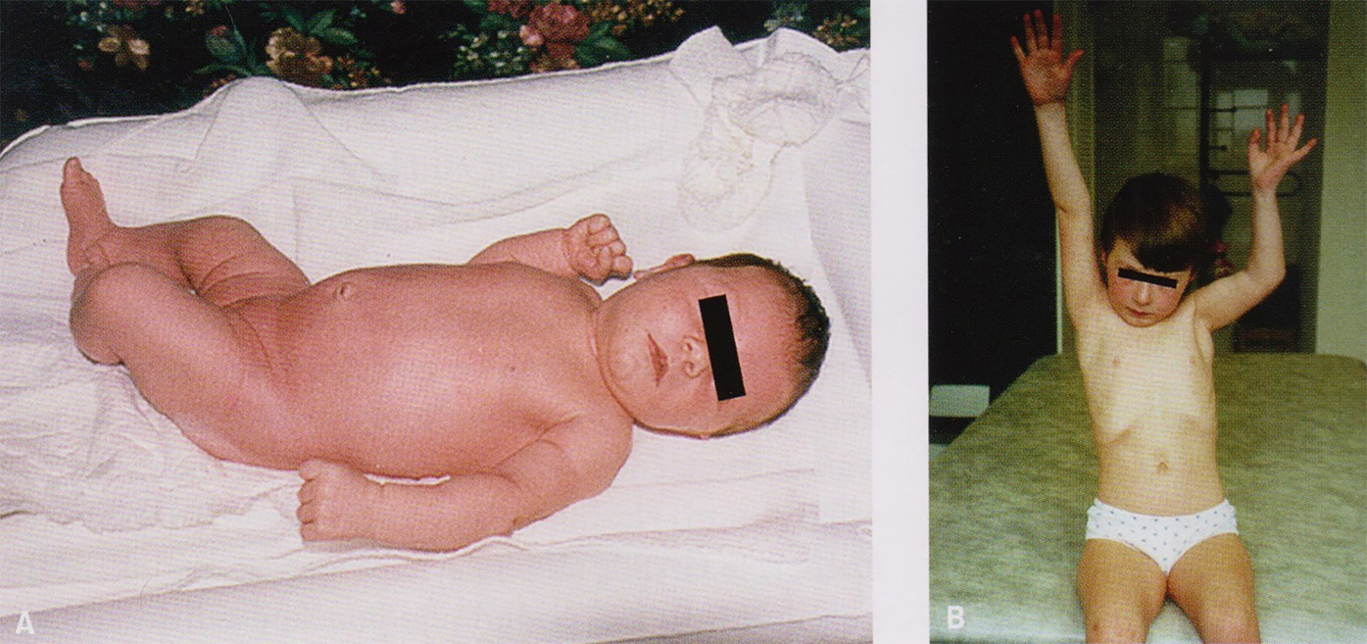
Paresa brachiálního plexu
Nevšímalová S. , Dětská neurologie, Galén 2021, ISBN 978-80-7492-557-3, str 111, obr.3-16

Slide 28
Léčba poranění
brachiálního plexu
  Otevřené ostré poranění- operační rekonstrukce mikrosuturou časně
  Otevřené tržné poranění – revize rány , rekonstrukce po 2-4 týdnech
  Zavřené trakční léze- konzervativní postup- RHb , dlahy, ortézy
- při nedostatečné spontánní regeneraci – do 3-6 měsíců operační rekonstrukce

Slide 29
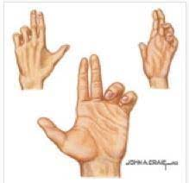
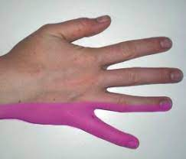
Léze
n. ulnaris
  Fraktura kosti předloktí, luxace lokte , suprakondyl. fraktura humeru
  Většinou neuroapraxie
  Senzitivně ulnární část dlaně, 5. prst a vnitřní plochu 4. prstu
  Jemná motorika všech prstů – abdukce, addukce později drápovitá ruka- přísahající-
  ! v klidu !

Slide 30
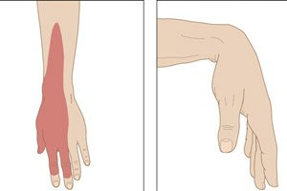
Léze
n. radialis
  Suprakondylické zlomeniny humeru, podpažní berle , spánek s paží pod hlavou ( obrna milenců, opilců)
  Většinou se spont. upraví
  oslabení extenzorů ruky, ruka přepadává
  ( labutí šíje, dropping hand )
cs.iliveok.com

Slide 31
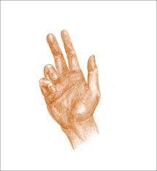
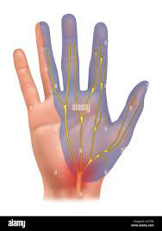
Léze
n. medianus C5-8, Th1
  Suprakondylická zlomenina humeru, zlomeniny a luxace lokte
  Často v kombinaci s postižením n.radialis, nebo ulnaris
  Senzitivně většinu palmární strany dlaně a I-IV.prst , dors I-III.prst
  Motoricky přísahající ruka - ! při pokusu o flexi prstů !, nelze pronace předloktí, abdukce palce

Slide 32
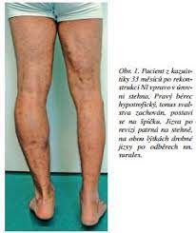
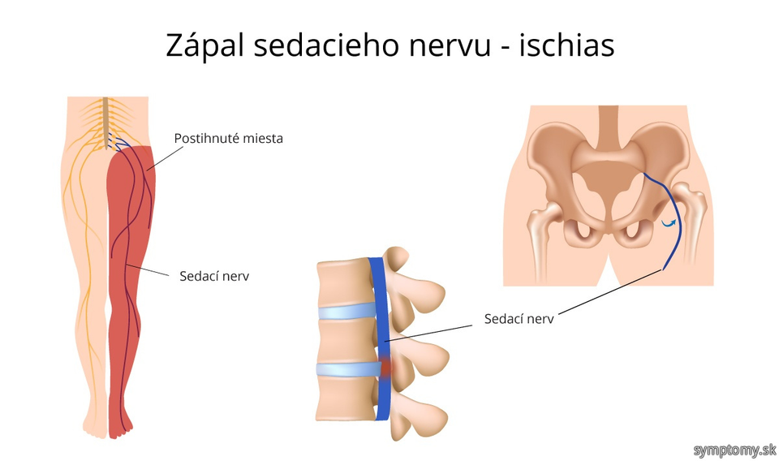
Léze n. ischiadicus
neuromuskularni-sekce .cz
Špatná volba místa pro injekci do hýždě, porod KP, nehody

Slide 33
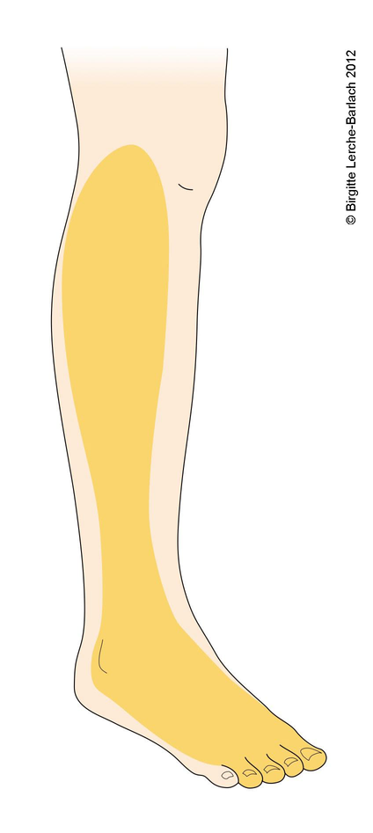
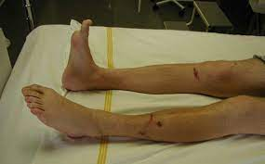
Léze n. peroneus
https://www.google.cz/search?q=nervus+peroneus+obr%C3%A1zky&tbm=isch&ved
Trauma nervu u hlavičky fibuly , ortopedické výkony v oblasti kolene, inverze nohy v kotníku

